Slide 1
BKV-Update
Online, 05.08.2026

Slide 2
Agenda
Rückblick & Ausblick
1
Mehrwerte der Mitgliedskassen
2
Kooperation & Zusammenarbeit
3
GKV Netzwerk
4
Sonstiges
5

Slide 3
Rückblick & Ausblick

Slide 4
Reflexion Vorstands-Update der LV/DV
Rückblick & Ausblick
Mehrwerte der Mitgliedskassen
Kooperation & Zusammenarbeit
GKV Netzwerk
Sonstiges
alle/offene Gesprächsrunde

Slide 5
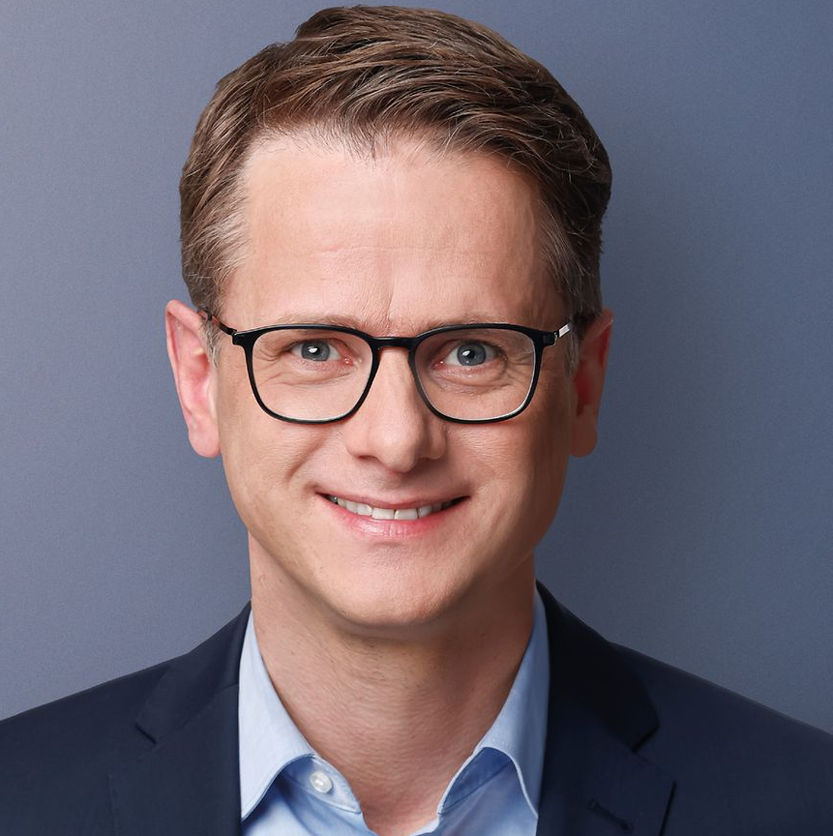
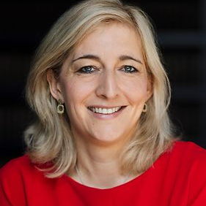
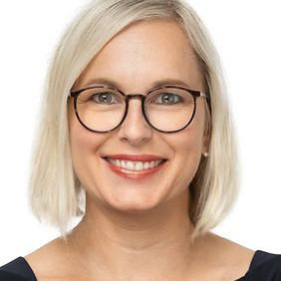
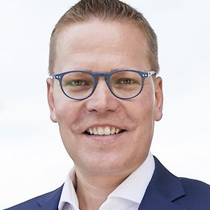
Aktueller Sachstand GKV-Strukturreform
Umbesetzung BMG
Rückblick & Ausblick
Mehrwerte der Mitgliedskassen
Kooperation & Zusammenarbeit
GKV Netzwerk
Sonstiges
CDU/CSU-Fraktion
BMG
Bundeskanzleramt
Carsten Linnemann
Nina Warken
Generalsekretär
Ministerin/Minister
Chefin des Bundeskanzleramts
Bundeskanzleramt
Christiane Schenderlein
Tino Sorge
Tino Sorge
Staatsministerin & Beauftragte der Bundesregierung für Ehrenamt und Sport
Parlamentarischer Staatssekretär/ Parlamentarische Staatssekretärin

Slide 6
Aktueller Sachstand: GKV-Strukturreform
Voraussichtlicher Gesetzgebungsprozess GKV-Strukturreform
Rückblick & Ausblick
Mehrwerte der Mitgliedskassen
Kooperation & Zusammenarbeit
GKV Netzwerk
Sonstiges
Sommerpause
Bis Jahresende
FKG
Fragebogen an die Kassen
Kommissions-bericht
BMG
Referenten-entwurf
Regierung
Kabinetts-entwurf
Gegen-äußerung
Bundestag
1. Lesung
Gesundheits-ausschuss
2./3. Lesung
Verabschiedet
Bundesrat
Stellungnahme Bundesrat*
2. Durchgang Bundesrat
Vermittlungs-
ausschuss
Abgelehnt
6
* Wird oft auch als 1. Durchgang bezeichnet

Slide 7
Aktueller Sachstand GKV-Strukturreform
Weitere Gesetzesvorhaben: voraussichtlicher Zeitplan der Referentenentwürfe
Rückblick & Ausblick
Mehrwerte der Mitgliedskassen
Kooperation & Zusammenarbeit
GKV Netzwerk
Sonstiges
August
September
Oktober
November
Dezember
2027
2. Bericht der FinanzKommission Gesundheit
GKV-Strukturreform
Pflegeneuordnungs-gesetz (PNOG)
Gesundheitssicher-stellungsgesetz (GeSiG)
Präventionsgesetz
Primärversorgungsgesetz
Sommerpause

Slide 8



Themen aus den Kassen vom 3. Juni 2026
Rückblick & Ausblick
Mehrwerte der Mitgliedskassen
Kooperation & Zusammenarbeit
GKV Netzwerk
Sonstiges
Tagesordnungspunkt a)
„Kooperation und Unterstützung auf LinkedIn“
Eingebracht durch Dennis Herbst
(Mercedes-Benz BKK)
Erstellung gemeinsamer LinkedIn-Gruppe: „BKV-Themenradar“, um auf Beiträge der Mitgliedskassen und des BKV aufmerksam zu machen
Einführungstermin mit Interessierten fand am 14.07. statt
Aktuell umfasst die Gruppe 17 Mitglieder

Slide 9
Themen aus dem Steuerungsboard vom 3. Juni 2026
Rückblick & Ausblick
Mehrwerte der Mitgliedskassen
Kooperation & Zusammenarbeit
GKV Netzwerk
Sonstiges
Tagesordnungspunkt a)
„Kooperation im Bereich Autonomes Recht: geplanter Austausch“
Eingebracht durch Gülcan Sönmez
(Mercedes-Benz BKK)
Erster Austausch am 15.06.
Fortan regelmäßiger Termin alle zwei Monate; nächste Austausch am 10.08.
Ziel: Erarbeitung gemeinsamer Basis-Muster und Austausch von Vorlagen

Slide 10
Mehrwerte der Mitgliedskassen

Slide 11
Mehrwerte der BKK Deutsche Bank
Rückblick & Ausblick
Mehrwerte der Mitgliedskassen
Kooperation & Zusammenarbeit
GKV Netzwerk
Sonstiges
Harri Ackermann (BKK Deutsche Bank)

Slide 12
Mehrwerte der BKK für den Konzern
Betriebskrankenkasse
Sitzung am 05.08.2026

Slide 13
Mehrwerte genutzt als Vertriebs– und BGM-Aktivitäten
Präsenz in New Joiner Sessions zur frühzeitigen Vorstellung
von BKK und Gesundheitsangeboten
Willkommensgruß als neuer Ansatz, um persönliche
Touchpoints direkt zum Start zu schaffen
Ergonomie-Coaching weiter in Durchführung – hoher Mehrwert
für Mitarbeitende
Neue Gesundheitsangebote eingeführt (Keleya, Teleclinic,
Gymondo) und weitere Einführung (femfeel)
Gesundheitskampagne 2026 neu aufgesetzt mit
unterschiedlichen Formaten, Challenges und interaktiven
Elementen
Priorisierung und Fokussierung auf strategisch relevante
Maßnahmen
Langfristiges Ziel ist die Integration der BKK in den standardisierten Onboarding-Prozess aller Mitarbeitenden – vergleichbar mit der Mitarbeitergeschäftsstelle
Direkte Sichtbarkeit der BKK von Beginn an

Slide 14
Mehrwerte speziell bei Nachwuchskräfte – DB Welcome
Gesamte Einstellungen: 315 Deutsche Bank-Verträge (blau)
Präsenz-Veranstaltung
144 erreicht
52 gewonnen
36,11% Umwandlungsquote
Direkter, persönlicher Austausch
Vertrauen & höhere Interaktion
Zustimmungserklärungen möglich
Nachkontakte können erfolgen
Virtuelle Veranstaltungen
73 erreicht
9 gewonnen
12,32% Umwandlungsquote
Geringe persönliche Bindung
Weniger Interaktion als vor Ort
Keine Zustimmungserklärungen möglich
Nachkontakte erfolgen nur, wenn die Nachwuchskraft uns kontaktiert
Neu:
Pilotprojekt in Essen „Come together“ mit einem Gesundheits-angebot der BKK
→ erfolgreich, da der Austausch sehr offen und locker war
Neu:
Break Out Sessions, damit man in kleinen Gruppen auf einer persönlicheren Ebene in den Austausch gehen kann

Slide 15
Mehrwerte Nachwuchskräfte – DB Welcome
Teilnahme an Startwoche in Seeheim
Erreicht: 217 nicht erreicht: 115 gewonnen: 61 in Bearbeitung: 75 kein Zutrittsrecht: 10
Entscheidungsverhalten:
Krankenkassenwahl erfolgt im Onboarding-Prozess über Workday.
Die BKK tritt erst anschließend in Erscheinung.
Selten erfolgt eine eigenständige Entscheidung der Nachwuchskräfte (viele Minderjährige).
Die Eltern sind bei den Welcome-Veranstaltungen nicht dabei und lernen uns nicht kennen (Angebote für nachgehende Gespräche werden selten angenommen).
Die Angebote werden auf Check24 verglichen.
Manche Ausbilder bringen uns vorab ins Gespräch, hier liegen vor den Welcomes mehr Anträge vor.
Neu: Teilnahme an der Startwoche in Seeheim am 03.08.2026 gemeinsam mit Dr. Petra Ambrosius und dem Stand „Infused Water“

Slide 16

Mehrwerte durch Gesundheitskampagne
Erweiterung des Angebots
Monatsthema + aktivierende Challenge
Basisangebot
variierende Formate zu flexiblen Zeiten
Kick off-Event im April 2026
Katalog für Exklusivvorträge
Zahlen April – Juni:
32 Termine – 1.259 Teilnehmende
Kick-Off-Veranstaltung
Ca. 600 Teilnehmende in der TAL
Stände besetzt durch Vendoren der Kampagne:
  Dr. Ambrosius mit Aroma Pairing mit PowerBalls - Riechen, Kombinieren, Erleben
  Betriebsärztlicher Dienst mit dem Präventions-kiosk + Beratung
  IPN mit Ki-Posture-Scan + Immunradar
  BGM und BKK mit Informationen + Beratung

Slide 17
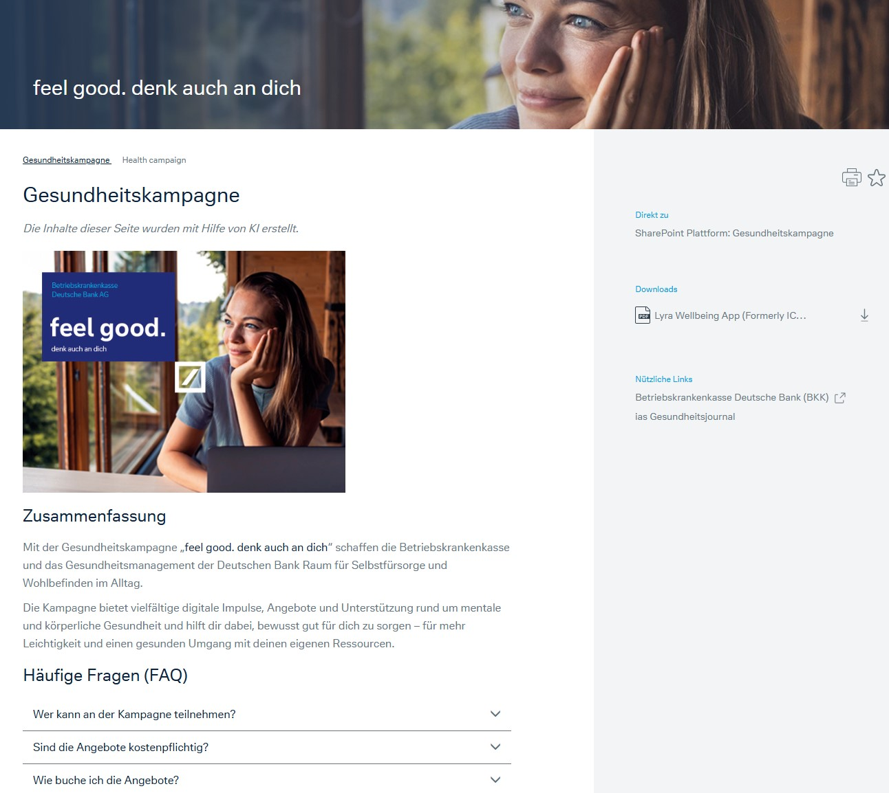
Mehrwerte durch Gesundheitskampagne
So wurde auf die diesjährige Gesundheitskampagne hingewiesen.

Slide 18
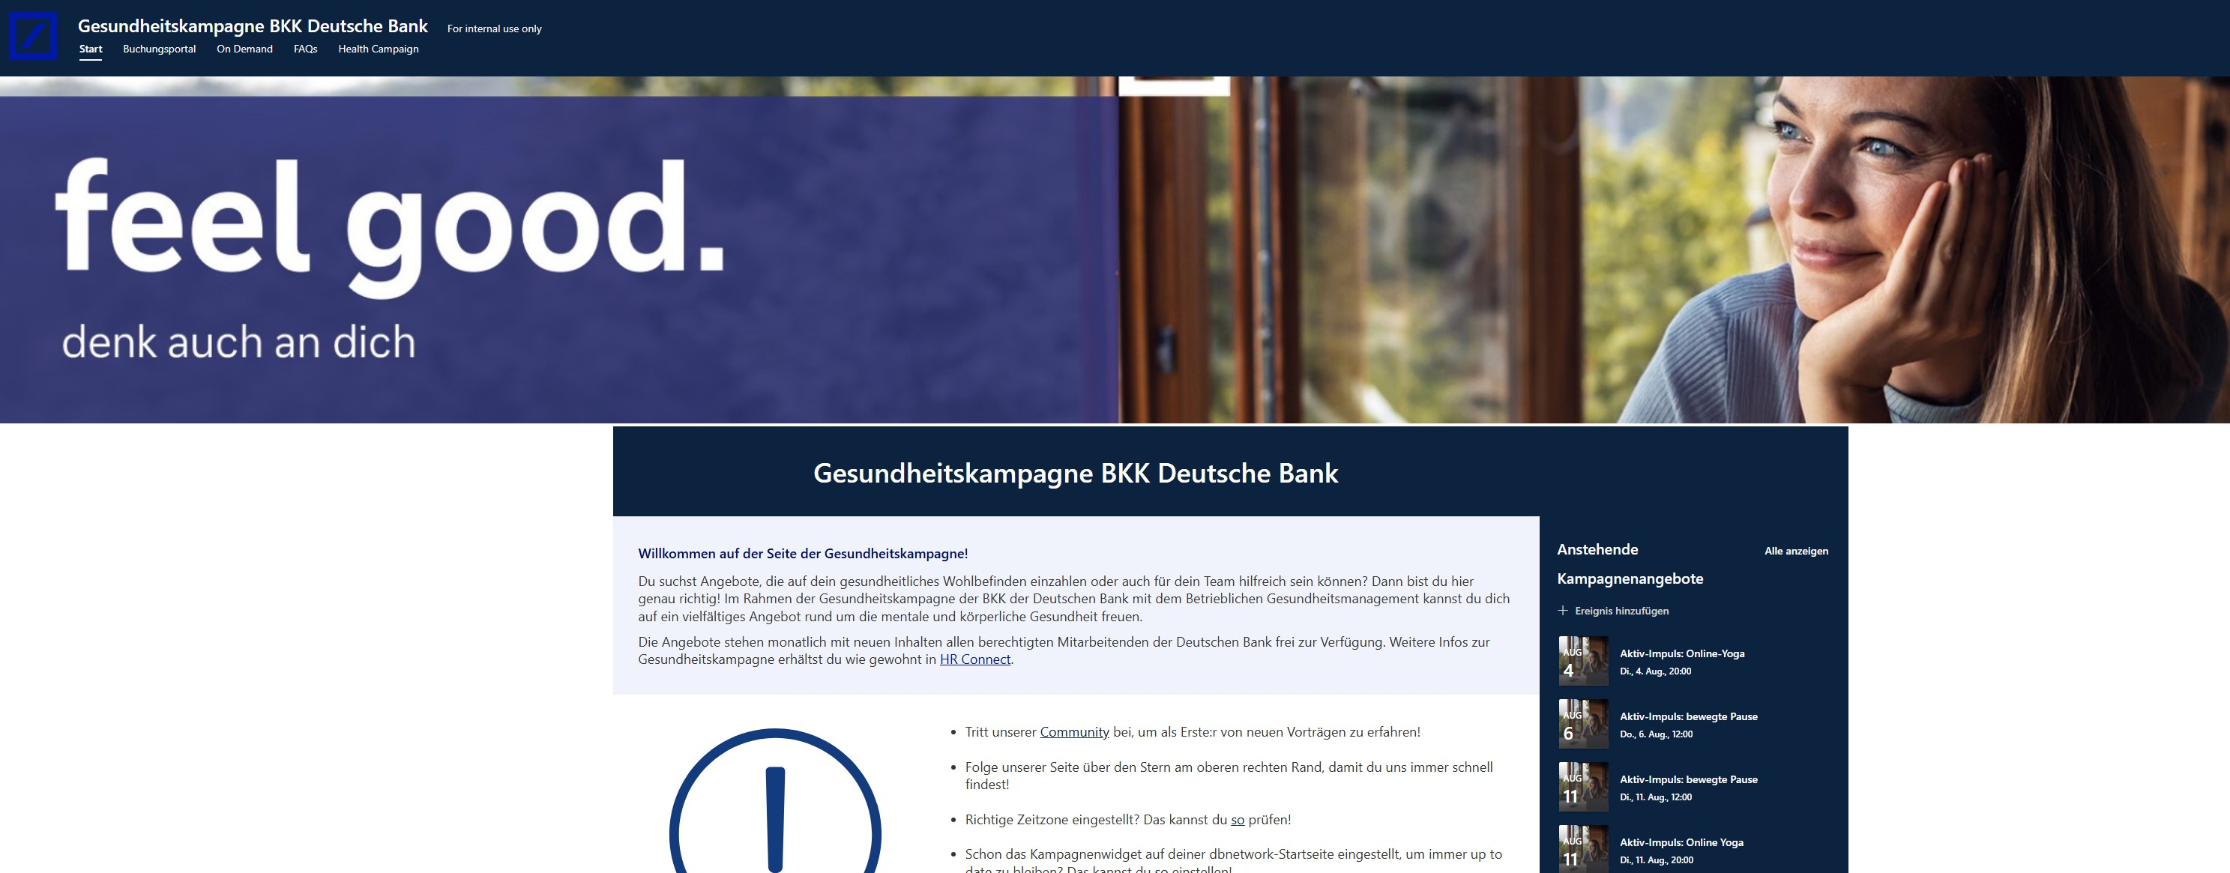
Mehrwerte durch Gesundheitskampagne

Slide 19
Mehrwerte durch Ergonomie-Coaching
12 Termine bundesweit durchgeführt
Mehrwerte für Mitarbeitende:
Individuelle Optimierung des Arbeitsplatzes
Prävention von Beschwerden und Belastungen
Direkte Unterstützung im Arbeitsalltag
Nachhaltiger Beitrag zur Gesundheit und Wohlbefinden
Mehrwerte für Unternehmen:
Hohe Sichtbarkeit von BKK und BGM
Persönlicher Kontakt vor Ort
Kleinere Standorte fühlen sich gesehen & wertgeschätzt
Zahlreiche Folgeanfragen liegen vor
Feedback:
„Ein großes DANKESCHÖN an Sie und Ulrich Kuhnt. Sie haben das großartig gemacht. Das Filialteam war begeistert, wie interessant und vor allem motivierend das Thema präsentiert und das Ergonomie-Coaching am Arbeitsplatz gestaltet wurde. Sehr gerne werden wir Sie erneut in Anspruch nehmen.“
„Nochmal ganz herzlichen Dank für das Ergonomie-Coaching. Es ist ein unglaublicher Mehrwert, diese Gesundheitsthemen direkt in die Filialen zu bringen und so nahezu allen Kollegen erreichen zu können. Die Resonanz war durchweg positiv und begeistert. Ich fände es klasse, wenn die BKK diese Angebote fortführt und sprich mich bitte gerne an, falls ihr weitere Gesundheitsthemen in die Filialen bringen wollt, wir freuen uns.“

Slide 20
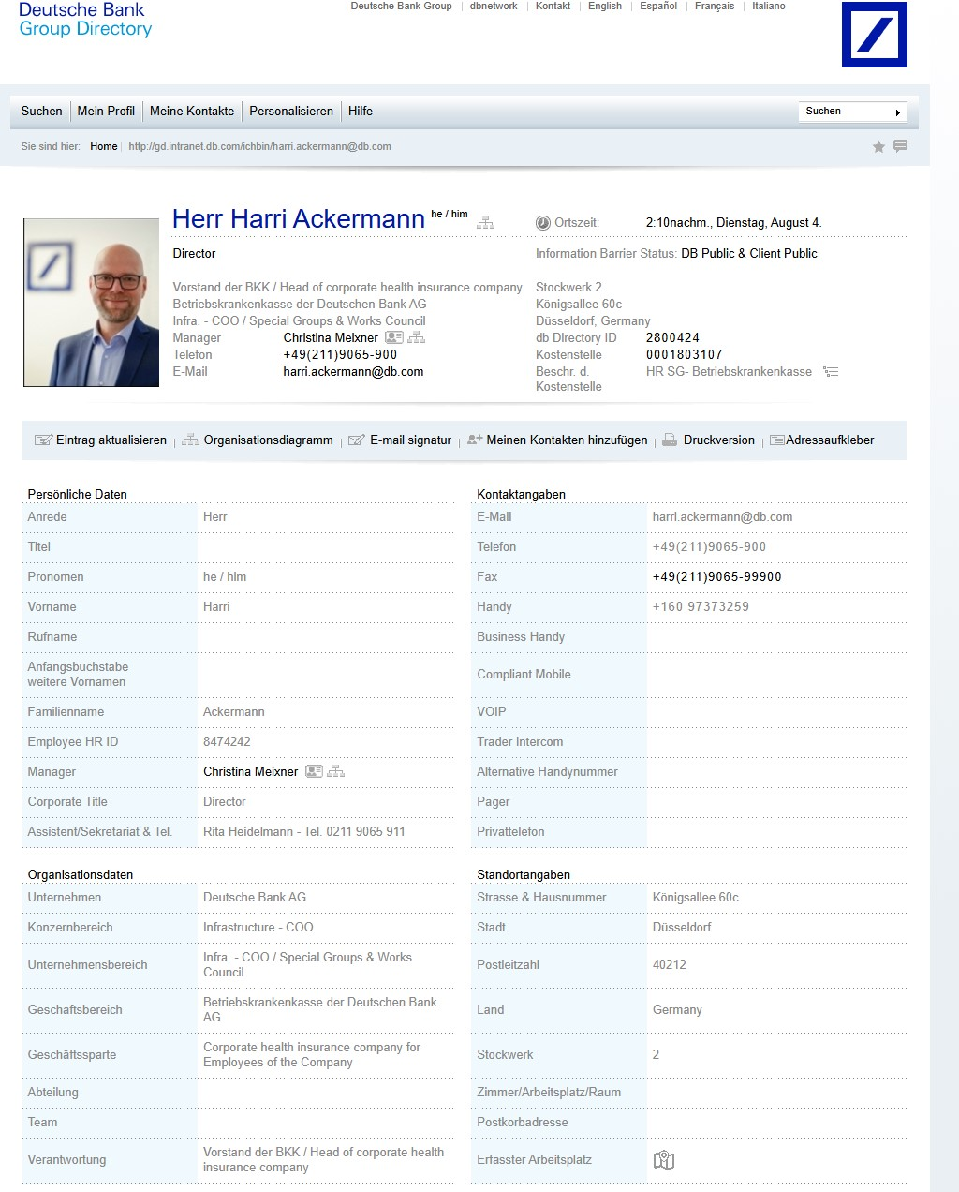
Mehrwerte durch Sichtbarkeit im Group Directory
Alle Mitarbeiter der BKK sind dort zu finden

Slide 21
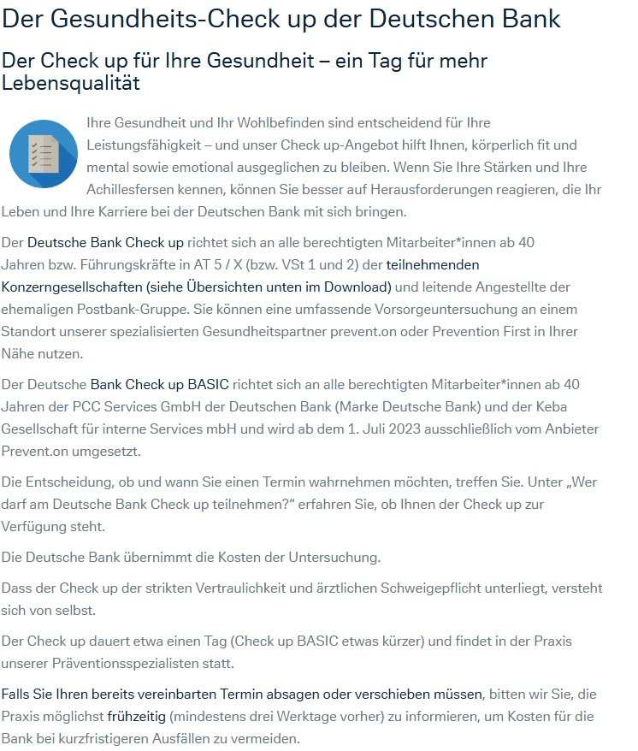
Mehrwerte durch Gesundheits-Check up und die Weiterbehandlung auf BKK Kosten
Erweiterung des Angebots
Gesundheits-Check up und falls dort z.B. psychische Belastungen diagnostiziert werden, steht die BKK als Kostenträger der nachfolgenden Behandlung bereit.
Vorteil: KG Ausgaben geringer

Slide 22
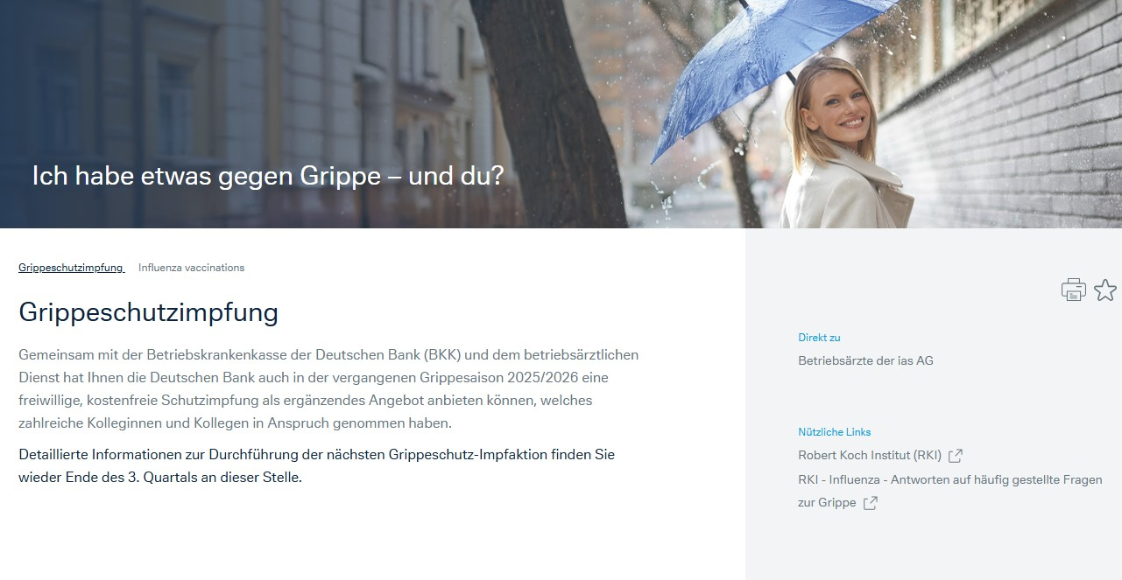
Mehrwerte durch niederschwellige Grippeschutzimpfung im Konzern
Weit mehr als 4.000 Mitarbeiter nehmen an den Impfungen teil

Slide 23
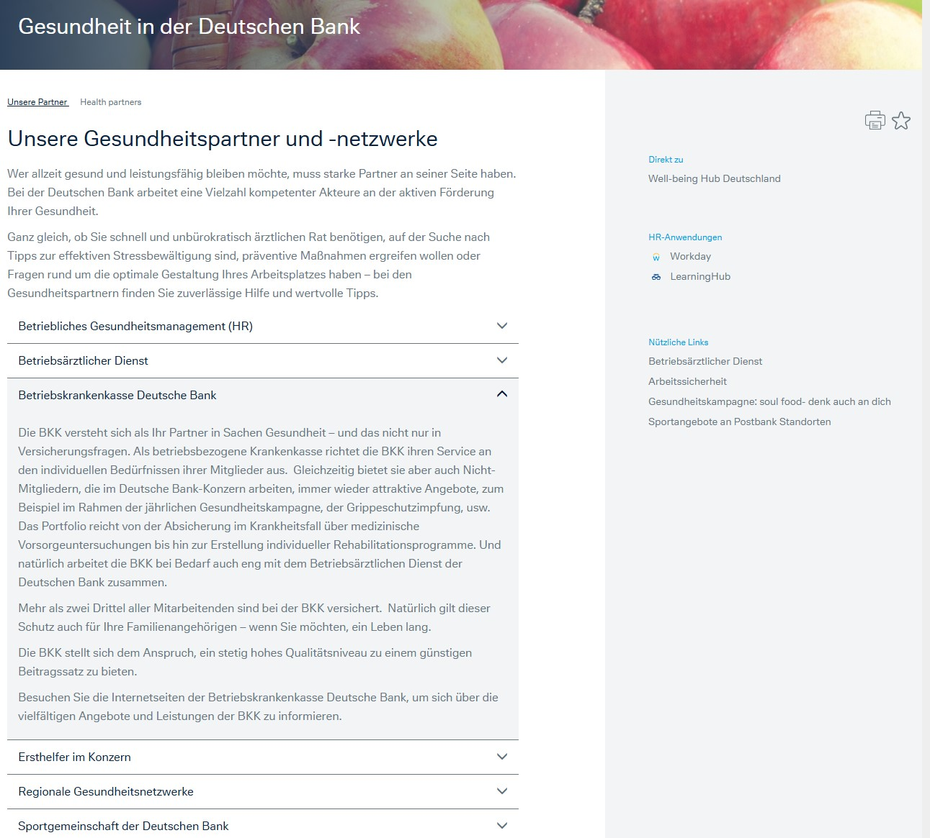
Mehrwerte durch Sichtbarkeit auf den Seiten der Bank
Wir sind an verschiedenen Stellen sichtbar und werden als Konzern Krankenkasse wahrgenommen.

Slide 24
Kooperation & Zusammenarbeit

Slide 25
Aktueller Sachstand Kommunikationsstrategie
Rückblick & Ausblick
Mehrwerte der Mitgliedskassen
Kooperation & Zusammenarbeit
GKV Netzwerk
Sonstiges
Justus Geschonneck (BKV e.V.)

Slide 26
Aktueller Sachstand Kommunikationsstrategie
Kernbotschaften & Schlüsselbegriffe
Rückblick & Ausblick
Mehrwerte der Mitgliedskassen
Kooperation & Zusammenarbeit
GKV Netzwerk
Sonstiges
Kernbotschaften des Narrativs
1
2
3
4
Eine gesunde
Wirtschaft braucht
gesunde Betriebe
Die Betriebskrankenkassen sind für starke Betriebe
und gesunde Regionen unerlässlich
Die Betriebskrankenkassen entlasten die regionale Gesundheitsversorgung und stärken die Effizienz im Gesundheitssystem
Für eine erfolgreiche Wirtschaft und ein starkes Gesundheitssystem sind
die Betriebskrankenkassen
Teil der Lösung
Schlüsselbegriffe
Unternehmensnahe
Betriebskrankenkassen sind …
… das Immunsystem ihrer Unternehmen
… Produktivitätsfaktor
… Standortvorteil

Slide 27
Aktueller Sachstand Kommunikationsstrategie
Voraussichtlicher Gesetzgebungsprozess GKV-Strukturreform
Rückblick & Ausblick
Mehrwerte der Mitgliedskassen
Kooperation & Zusammenarbeit
GKV Netzwerk
Sonstiges
Sommerpause
Bis Jahresende
FKG
Fragebogen an die Kassen
Kommissions-bericht
BMG
Referenten-entwurf
Regierung
Kabinetts-entwurf
Gegen-äußerung
Bundestag
1. Lesung
Gesundheits-ausschuss
2./3. Lesung
Verabschiedet
Bundesrat
Stellungnahme Bundesrat*
2. Durchgang Bundesrat
Vermittlungs-
ausschuss
Abgelehnt
27
* Wird oft auch als 1. Durchgang bezeichnet

Slide 28
Aktueller Sachstand Kommunikationsstrategie
Handlungsspielräume
Rückblick & Ausblick
Mehrwerte der Mitgliedskassen
Kooperation & Zusammenarbeit
GKV Netzwerk
Sonstiges
Sommerpause
Bis Jahresende
FKG
Fragebogen an die Kassen
Kommissions-bericht
BMG
Referenten-entwurf
Regierung
Kabinetts-entwurf
Gegen-äußerung
Gegen-zeichnung
Bundestag
1. Lesung
Gesundheits-ausschuss
2./3. Lesung
Verabschiedet
Bundesrat
Stellungnahme Bundesrat*
2. Durchgang Bundesrat
Vermittlungs-
ausschuss
2
Bis zum Referentenentwurf
4
Parlamentarischer Prozess
Abgelehnt
1
Sommerpause & bis zum Kommissionsbericht
3
Stellungnahme Bundesrat & 2. Durchgang
28
* Wird oft auch als 1. Durchgang bezeichnet

Slide 29
Aktueller Sachstand Kommunikationsstrategie
Maßnahmen: Nächste Schritte
Rückblick & Ausblick
Mehrwerte der Mitgliedskassen
Kooperation & Zusammenarbeit
GKV Netzwerk
Sonstiges
Medienansprache
Gesprächsvorbereitung
Übersicht regionaler, überregionaler und Fachmedien
Ausarbeitung eines Basis-Gesprächsleitfadens
Ansprache der Medien durch Berliner Büro und Mitgliedskassen
Individualisierung des Gesprächsleitfadens
Ausarbeitung weiterer Materialien
Ausarbeitung von Dossiers über die Gesprächspartner und ihre relevanten Positionen

Slide 30
Aktueller Sachstand Rechtsgutachten
Rückblick & Ausblick
Mehrwerte der Mitgliedskassen
Kooperation & Zusammenarbeit
GKV Netzwerk
Sonstiges
Justus Geschonneck (BKV e.V.)

Slide 31
GKV-Netzwerk

Slide 32
Neues aus den Netzwerken
Rückblick & Ausblick
Mehrwerte der Mitgliedskassen
Kooperation & Zusammenarbeit
GKV Netzwerk
Sonstiges
alle/offene Gesprächsrunde

Slide 33
Sonstiges

Slide 34




Terminausblick
Rückblick & Ausblick
Mehrwerte der Mitgliedskassen
Kooperation & Zusammenarbeit
GKV Netzwerk
Sonstiges
BKV-Austausch Revisoren
IT-Austausch der BKV-Mitgliedskassen
Nächstes
BKV-Update
Organisiert vom BKV
Organisiert vom BKV
Organisiert vom BKV
Montag, 10. August
Donnerstag, 27. August
Mittwoch, 2. September
11:00 – 12:30 Uhr
09:00 – 10:00 Uhr
11:00 – 12:00 Uhr
Online
Online
Online

Slide 35
Herzlichen Dank für Ihre Aufmerksamkeit!
BKV – Interessengemeinschaft Betriebliche Krankenversicherung e.V.
Albrechtstrasse 22
10117 Berlin
www.bkv-verein.de

